Slide 1
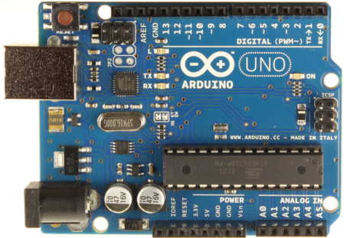
AMON ed ARDUINO
Amon intende promuovere l’ utilizzo di Arduino nel proprio modellismo dinamico.
Per questo organizza un corso di Arduino per tutti i soci Amon e GMS.
Arduino Base

Slide 2
AMON ed ARDUINO
DOMANDE DOPO
la 1a° GIORNATA
di CORSO ?

Slide 3
AMON ed ARDUINO
2° giornata : IMPARIAMO ARDUINO
domande dal corso precedente
istruzioni avanzate
esercitazioni
sensore crepuscolare
lettore LCD
temperatura su LCD
sensore di presenza (!)
misuriamo la distanza
muoviamo un servo e più servi
motore passo-passo
domande e risposte

Slide 4
Istruzioni avanzate :
AMON ed ARDUINO
STRUTTURE di CONTROLLO . Il linguaggio di Arduino include parole chiave per controllare il progetto logico del nostro codice. For - Ripete il codice per un numero predefinito di volte. for (int i=0; i<10; i++){Serial.print(“Ciao”);} //stampa 10 volte “Ciao”
for (grad = 0; grad < 180; grad += 1){servoMotor2.write(grad); } // gira 180° un servo
++ e -- incrementano/decrementano una variabile di 1; lo stesso è applicabile a +=, -=,
While - Esegue un blocco di codice fino a quando una certa condizione posta tra le parentesi è vera. while(valore sensore<500);
{ digitalWrite(13, HIGH); delay(100); digitalWrite (13, HIGH);
delay(100); Valoresensore=analogRead(1); }
Do…While - E’ uguale a while solo che il codice è avviato prima che la condizione sia verificata. Si usa quando si vuole eseguire il codice almeno una volta prima che la condizione sia valutata. Esempio:
do {digitalWrite(13,HIGH); delay(100); digitalWrite(13,HIGH); delay (100); }
while (valore sensore<500);
http://polinienrico.altervista.org/index.php?option=com_content&view=article&id=57&Itemid=66

Slide 5
AMON ed ARDUINO
VARIABILI
string - Un set di caratteri ASCII utilizzati per memorizzare informazioni di testo. Per la memoria, usa un byte per ogni carattere della stringa, più un carattere NULL che indica ad Arduino la fine della stringa. Esempio: char string1[] = "Hello "; // 5 caratteri+carattere NULL
char string2[6]="Hello" ; // La stessa cosa di sopra
array - un elenco di variabili accessibili tramite un indice. Vengono utilizzate per creare tabelle di valori facilmente accessibili. Come esempio se si vuole memorizzare diversi livelli di luminosità di un LED possiamo creare 4 variabili, una per ogni livello di luminosità.
Si può utilizzare una semplice array come: int Luce[5]={0,25,50,100}; Nel tipo della variabile la parola "array" non si dichiara, ma si usano i simboli [] e {}.

Slide 6
AMON ed ARDUINO
FUNZIONI MATEMATICHE Arduino include molte funzioni matematiche comuni. Servono, per esempio, per trovare il numero max o il numero min.
min (x,y) - Ritorna il più piccolo fra x e y. Esempio: Val= min(5,20); // val adesso è 5 max (x,y) - Ritorna il più grande fra x e y. abs (x) - Ritorna il valore assoluto di x, ossia trasforma i numeri negativi in numeri positivi. Se x fosse 5 ritorna 5, ma anche se x fosse -5 ritorna sempre 5.
Esempio: Val= abs(-5) // val vale 5
constrain(x,a,b) - Ritorna il valore "x" compreso tra "a" e "b". Ciò vuol dire che se "x" è minore di "a" ritornerà semplicemente "a" e se x è maggiore di "b" restituirà semplicemente il valore di "b".
map(value, fromLow, fromHigh, toLow, toHigh) - Associa un valore che sta nel range fromLow e maxlow in un nuovo range che va da toLow a toHigh. E’ molto utile per processare valori provenienti da sensori analogici.
Esempio: val=map(analogRead(A0), 0, 1023, 100, 200);
// associa il valore analogico A0 ad un valore tra 100 e 200

Slide 7
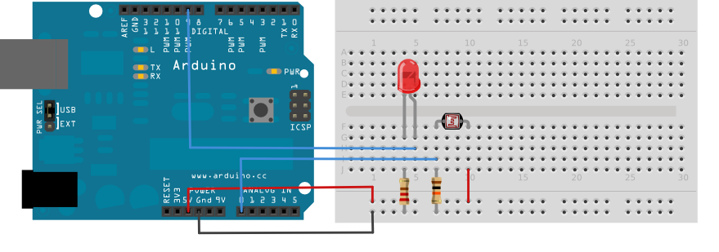
AMON ed ARDUINO
Sensore Crepuscolare –
Calibration con sensore
Arduino board
(1) LED
(1) analog sensor (a photocell will do)
(1) 10K ohm resistor
(1) 220 ohm resistor (ROSSO-ROSSO-MARONE)
breadboard
hook-up wire
PROGRAMMA : Calibration

Slide 8
Calibration
AMON ed ARDUINO
// These constants won't change:
const int sensorPin = A0; // pin that the sensor is attached to
const int ledPin = 6; // pin that the LED is attached to
// variables:
int sensorValue = 0; // the sensor value
int sensorMin = 1023; // minimum sensor value
int sensorMax = 0; // maximum sensor value
void setup() {
// turn on LED to signal the start of the calibration period:
pinMode(6, OUTPUT);
digitalWrite(6, HIGH);
// calibrate during the first five seconds
while (millis() < 5000) {
sensorValue = analogRead(sensorPin);
// record the maximum sensor value
if (sensorValue > sensorMax) {
sensorMax = sensorValue;
}
// record the minimum sensor value
if (sensorValue < sensorMin) {
sensorMin = sensorValue;
}
}
// signal the end of the calibration period
digitalWrite(13, LOW);
const int = definisce un valore fisso alla variabile
int = definisce un valore variabile
void loop() {
// read the sensor:
sensorValue = analogRead(sensorPin);
// apply the calibration to the sensor reading
sensorValue = map(sensorValue, sensorMin, sensorMax, 0, 255);
// in case the sensor value is outside the range seen during calibration
sensorValue = constrain(sensorValue, 0, 255);
// fade the LED using the calibrated value:
analogWrite(ledPin, sensorValue);
}

Slide 9
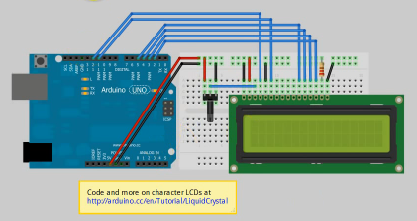
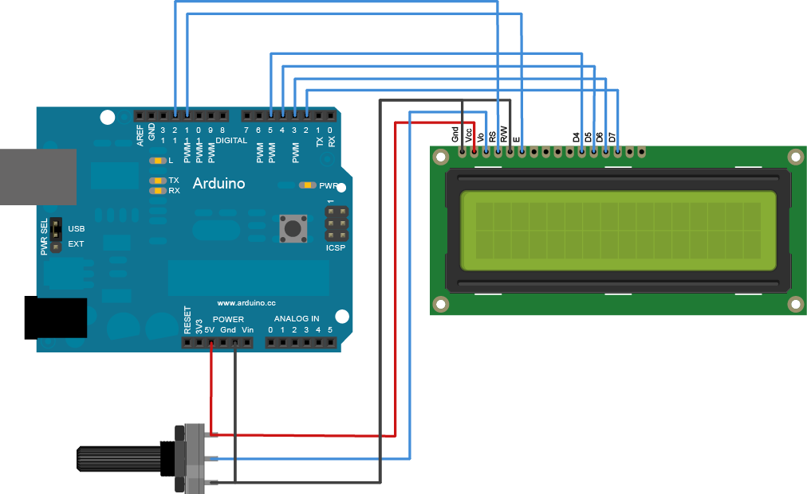
Lettore LCD
AMON ed ARDUINO
PROGRAMMA : HelloWorld
RESISTENZA da 220 ohm
http://arduino.cc/en/Tutorial/LiquidCrystal

Slide 10
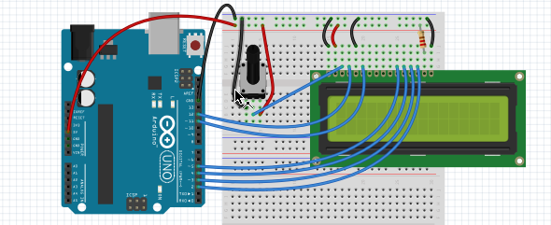
Lettore LCD
AMON ed ARDUINO
PROGRAMMA : HelloWorld
void setup() {
// set up the LCD's number of columns - rows:
lcd.begin(16, 2);
// Print a message to the LCD.
lcd.print("hello, world!");
}
void loop() {
// set the cursor to column 0, line 1
lcd.setCursor(0, 1);
// print the number of seconds since reset:
lcd.print(millis()/1000);
}
/* LiquidCrystal Library - Hello World */
// include the library code:
#include <LiquidCrystal.h>
// initialize the library with the numbers of
the interface pins
LiquidCrystal lcd(12, 11, 5, 4, 3, 2);
LIBRERIA in ARDUINO files

Slide 11
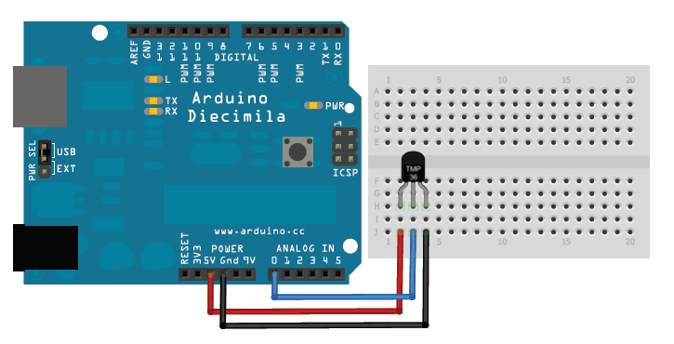
AMON ed ARDUINO
RICORDIAMO LA TEMPERATURA ….
int lettura;
float temperatura;
void setup() {
Serial.begin(9600);
}
void loop() {
lettura = analogRead(A0);
temperatura = ((lettura * 5.0 / 1024.0) - 0.4) / 0.0195;
Serial.println(lettura);
Serial.println(temperatura);
delay(500);
}

Slide 12
Temperatura su LCD
AMON ed ARDUINO
PROGRAMMA : Temperatura_sul_LCD_Testato
#include <LiquidCrystal.h>
LiquidCrystal lcd(12, 11, 5, 4, 3, 2);
float temperatura;
void setup() {
lcd.begin(16, 2);
lcd.setCursor(0, 0);
lcd.print("Temperatura :");
}
void loop() {
temperatura = analogRead(A0);
temperatura = ((temperatura * 5.0 / 1024.0)
- 0.4) / 0.0195;
lcd.clear();
lcd.setCursor(0, 0);
lcd.print("Temperatura :");
lcd.setCursor(0, 1);
lcd.print(temperatura);
delay(2000);
}

Slide 13
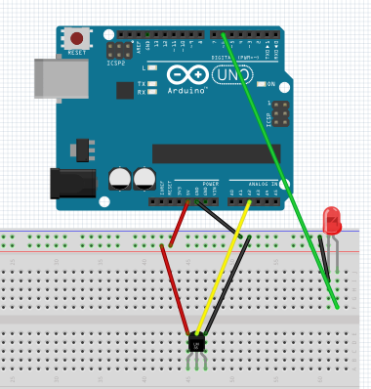
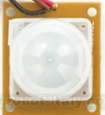
Sensore di presenza
AMON ed ARDUINO
PROGRAMMA : PIR_Sensore_presenza
int sensore; // solo HIGH or LOW
void setup() {
Serial.begin(9600);
pinMode(A2, INPUT);
pinMode(6, OUTPUT);
digitalWrite(6,LOW);
}
void loop() {
sensore=digitalRead(A2);
if(sensore==HIGH)
{
Serial.println("Mi sto muovendo");
digitalWrite(6,HIGH);
}
else
{
Serial.println("Sono fermo");
digitalWrite(6,LOW);
}
delay(1000); // wait for a second
}

Slide 14
Apriamo la porta bussando
AMON ed ARDUINO
Condensatore 100µF
Piezo
3 Led
3 Resistenza 220 Om
1 Resistenza 1MOhm
1 Resistenza 10kOhm
In questo progetto andremo a registrare le vibrazioni registrate da un piezo. Il software andrà a registrarle e contarle (considerandone la validità) e dopo 3 colpi validi aprirà la "serratura" ruotando il servo Materiale: 1 Condensatore da 100uF 1 Servomotore 1 Piezo 1 Pulsante 3 LED (rosso, verde, giallo) 1 Resistenza da 10k ohm 1 Resistenza da 1M ohm 3 Resistenze da 220 ohm 3 Piedini da connettore a pettine (per connettere il servomotore, se dotato di connettore femmina)

Slide 15
AMON ed ARDUINO
Un Servo : i comandi
Questa classe ti mette a disposizione alcuni metodi che semplificano di molto l’obiettivo:
attach(pin): permette di specificare su quale pin è connesso il nostro servo e legarlo all’oggetto Servo; attached(pin): controlla che un oggetto di tipo Servo sia collegata ad un pin; detach(pin): rimuove il collegamento tra l’oggetto Servo e il pin a cui era legata; read(): legge la posizione angolare del nostro servo, restituisce l’ultimo valore passato con write(); write(valore): impartisce al servo l’angolo a cui posizionarsi, su servo a rotazione continua imposta la velocità di rotazione 0=velocità massima in un senso, 90=fermo, 180=velocità massima nella direzione inversa; writeMicroseconds(): imposta la velocità di rotazione del servo, in un servo standard il valore va da 1000 a 2000, in un servo a rotazione continua si comporta allo stesso modo della write().

Slide 16
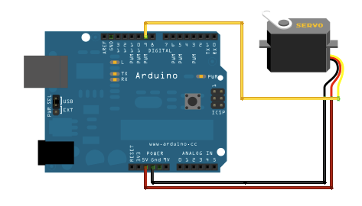
Un Servo
AMON ed ARDUINO
PROGRAMMA : Un_Servo_da_solo
void loop()
{
for(pos = 0; pos < 180; pos += 1)
{
myservo.write(pos);
delay(15);
}
for(pos = 180; pos>=1; pos-=1)
{
myservo.write(pos);
delay(15);
}
}
#include <Servo.h>
Servo myservo; // create servo object
int pos = 0;
void setup()
{
myservo.attach(9);
}

Slide 17
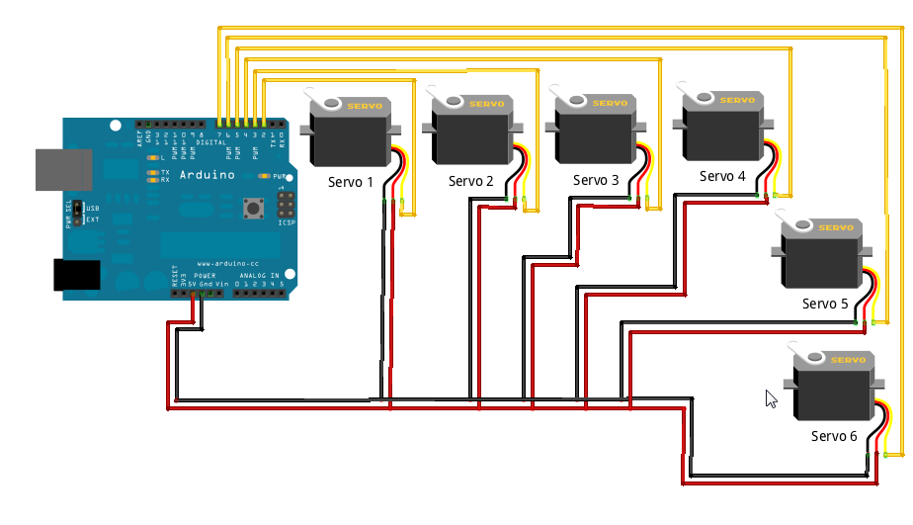
AMON ed ARDUINO
Tanti Servi
PROGRAMMA : Tanti Servi
PROGRAMMA : Quattro Servi
http://www.mauroalfieri.it/elettronica/tutorial-arduino-e-i-servo-iii.html

Slide 18
#include <Servo.h>
Servo servoMotor2;
Servo servoMotor3;
Servo servoMotor4;
Servo servoMotor5;
Servo servoMotor6;
Servo servoMotor7;
int grad = 0;
int gradMin=0;
int gradMax=180;
int servoPin2 = 2;
int servoPin3 = 3;
int servoPin4 = 4;
int servoPin5 = 5;
int servoPin6 = 6;
int servoPin7 = 7;
AMON ed ARDUINO
void loop()
{
grad = Serial.read();
Serial.println("Gradi: " + grad);
if (grad < gradMin) { grad = gradMin; }
if (grad > gradMax) { grad = gradMax; }
int _grad = (gradMax - grad);
servoMotor2.write( grad );
servoMotor3.write( grad );
servoMotor4.write( grad );
servoMotor5.write( _grad );
servoMotor6.write( _grad );
servoMotor7.write( _grad );
delay(15);
}
Tanti Servi
PROGRAMMA : Tanti Servi
PROGRAMMA : Quattro Servi
void setup() {
servoMotor2.attach(servoPin2);
servoMotor3.attach(servoPin3);
servoMotor4.attach(servoPin4);
servoMotor5.attach(servoPin5);
servoMotor6.attach(servoPin6);
servoMotor7.attach(servoPin7);
Serial.begin(9600);
}

Slide 19
AMON ed ARDUINO
Tanti Servi : i comandi
Questa classe ti mette a disposizione alcuni metodi che semplificano di molto l’obiettivo:
attach(pin): permette di specificare su quale pin è connesso il nostro servo e legarlo all’oggetto Servo; attached(pin): controlla che un oggetto di tipo Servo sia collegata ad un pin; detach(pin): rimuove il collegamento tra l’oggetto Servo e il pin a cui era legata; read(): legge la posizione angolare del nostro servo, restituisce l’ultimo valore passato con write(); write(valore): impartisce al servo l’angolo a cui posizionarsi, su servo a rotazione continua imposta la velocità di rotazione 0=velocità massima in un senso, 90=fermo, 180=velocità massima nella direzione inversa; writeMicroseconds(): imposta la velocità di rotazione del servo, in un servo standard il valore va da 1000 a 2000, in un servo a rotazione continua si comporta allo stesso modo della write().

Slide 20
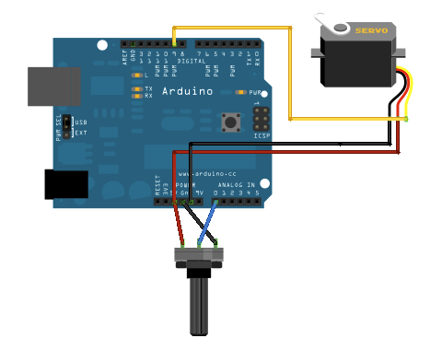
Un Servo con Potenziometro
AMON ed ARDUINO
PROGRAMMA : Servo_con_Potenziometro
http://www.mauroalfieri.it/elettronica/tutorial-arduino-servo-2.html

Slide 21
AMON ed ARDUINO
Un Servo con Potenziometro
PROGRAMMA : Servo_con_Potenziometro
void loop()
{
val = analogRead(potpin);
val = map(val, 0, 1023, 0, 179);
myservo.write(val);
delay(15);
}
#include <Servo.h>
Servo myservo; // create servo object
int potpin = 0;
int val;
void setup()
{
myservo.attach(9);
}
Delay(15) : imposta un ritardo di 15 millesimi di secondo per ogni ciclo del for, rallenta la rotazione inviando al servo uno spostamento di un grado ogni 15 millesimi di secondo, impiegherai 2,7 secondi per compiere il movimento completo da 0° a 180° (180 x 15 = 2700/1000 = 2,7 sec);

Slide 22
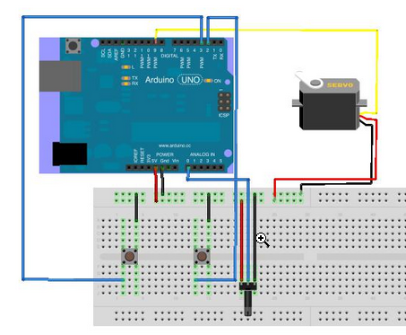
Un Servo con Potenziometro (TIPO A)
AMON ed ARDUINO
IL DUE PULSANTI SETTANO l’ ANGOLO di MOVIMENTO in * e -
http://www.eacocon.it/wp/?p=214

Slide 23
Un Servo con Potenziometro (TIPO A)
AMON ed ARDUINO
#include <Servo.h>
const int incSwitch = 3;
const int decSwitch = 2;
const int servoPin = 9;
const int potpin = 0;
int val;
int angle = 90;
int change = 2; // this value determines how much the angle changes each time through the loop
Servo servo;
void setup() {
pinMode(incSwitch, INPUT); // initialize pins
pinMode(decSwitch, INPUT);
digitalWrite(incSwitch, HIGH); // set internal pull up resistors
digitalWrite(decSwitch, HIGH);
servo.attach(servoPin);
}
void loop() {
val = analogRead(potpin);
val = map(val, 0, 1023, 15, 90);
if( digitalRead(incSwitch) == LOW) {
// here if increment switch pressed
angle = angle + change;
}
if( digitalRead(decSwitch) == LOW) {
// here if decrement switch pressed
angle = angle - change;
}
angle = constrain(angle, 0, 180); // limit value of angle
servo.write(angle);
delay(val);
}

Slide 24
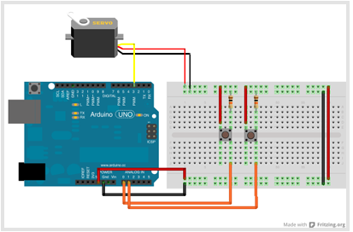
Un Servo comandato da pulsanti
AMON ed ARDUINO
http://www.mauroalfieri.it/elettronica/tutorial-arduino-i-servo-e-i-pulsanti.html

Slide 25
Un Servo comandato da pulsanti
AMON ed ARDUINO
// Controlling a servo position using two button
// by Alfieri Mauro <http://www.mauroalfieri.it>
#include <Servo.h>
Servo myservo; // create servo object
int grado = 0;
int minGrad = 0;
int maxGrad = 180;
int pinServo = 3;
int prev = A1;
int next = A0;
void setup()
{
myservo.attach( pinServo );
myservo.write( grado );
pinMode( prev, INPUT );
pinMode( next, INPUT );
}
void loop()
{
if ( analogRead( prev ) > 1000 ) { grado--; }
if ( analogRead( next ) > 1000 ) { grado++; }
if ( grado > maxGrad ) { grado = maxGrad; }
if ( grado < minGrad ) { grado = minGrad; }
myservo.write( grado );
delay(15);
}

Slide 26
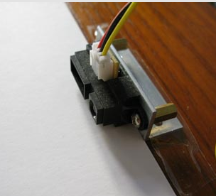
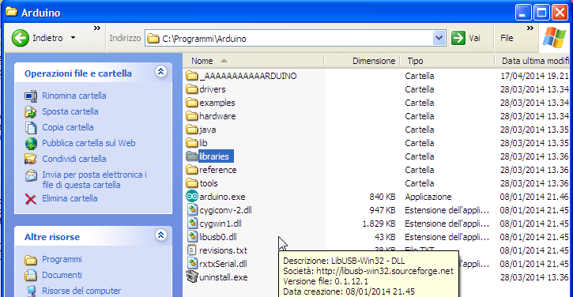
AMON ed ARDUINO
Misuriamo la distanza
Come caricare una libreria
Library Usage
Download the source (vedere Libreria)
Place the DistanceGP2Y0A21YK folder in your Arduino1.0+ "libraries" folder
Open example sketch: "file", "Examples", "DistanceGP2Y0A21YK", "Centimeter" (or "Voltage" or "RawData")
Connect the analog sensor to port A0 (and connect Vcc and GND)
Compile & upload code
Sensor data should be arriving over the serial port
http://www.mauroalfieri.it/elettronica/tutorial-sharp2d120x-e-arduino.html
Libreria : http://code.google.com/p/gp2y0a21yk-library/

Slide 27
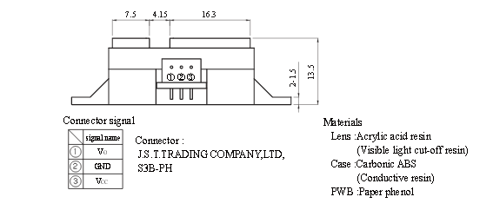
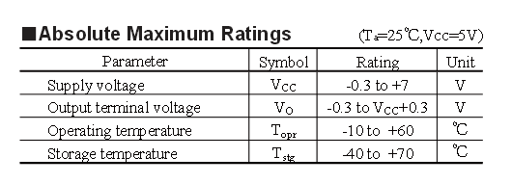

Slide 28
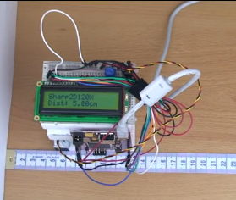
AMON ed ARDUINO
Misuriamo la distanza
#include <DistanceGP2Y0A21YK.h>
DistanceGP2Y0A21YK Dist;
int distance;
void setup()
{
Serial.begin(9600);
Dist.begin(A0);
}
void loop()
{
distance = Dist.getDistanceCentimeter();
Serial.print("\nDistance in centimers: ");
Serial.print(distance);
delay(500); //make it readable
}

Slide 29
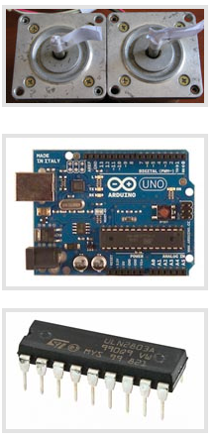
AMON ed ARDUINO
Motori Passo Passo
Motore Passo Passo Unipolare
ARDUINO UNO
un integrato di tipo ULN2003A
per ciascun motore
http://www.mauroalfieri.it/elettronica/motori-passo-passo-pilotarli-con-arduino.html

Slide 30
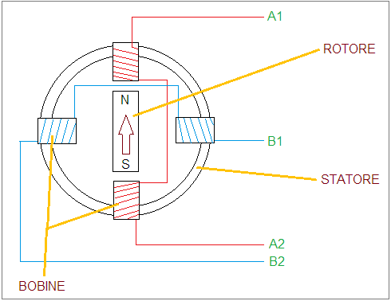
Motori Passo Passo
AMON ed ARDUINO
Il movimento del rotore avviene alimentando le bobine in modo consecutivo. Eccitando solo la bobina A1 il rotore si posiziona verso NORD,
eccitando solo la bobina B1 il rotore si posiziona in direzione EST,
eccitando solo la bobina A2 il rotore si posiziona in direzione SUD
ed infine eccitando solo la bobina B2 il rotore si posiziona in direzione OVEST.

Slide 31
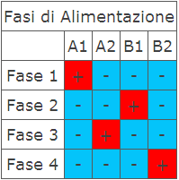
Motori Passo Passo
AMON ed ARDUINO
Seguendo le fasi di alimentazioni A1-B1-A2-B2 il rotore si sposterà in senso orario,
Invertendo la sequenza B2-A2-B1-A1 il rotore si sposterà in senso antiorario.
E’ importante alimentare le bobine in modo sequenziale perché il rotore deve seguire in maniera lineare il campo elettromagnetico generato dalle bobine.

Slide 32
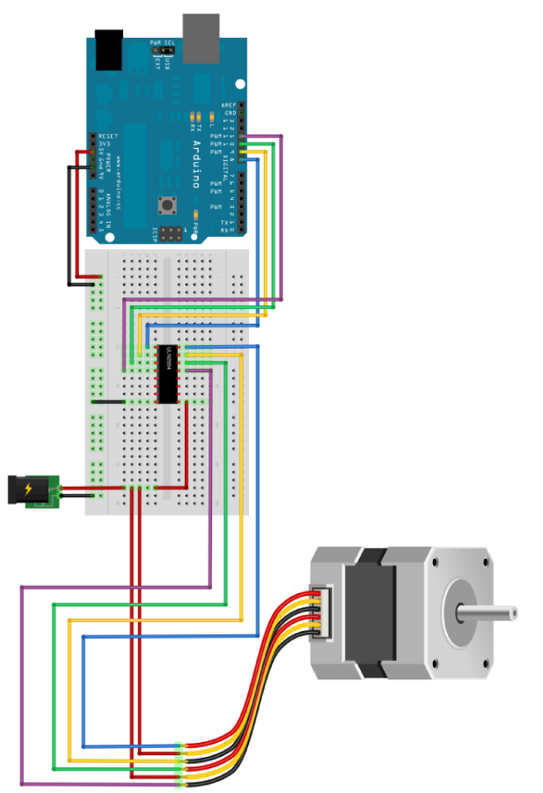
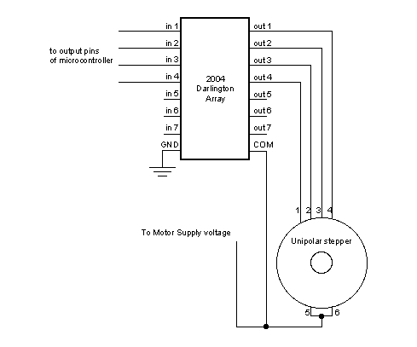
AMON ed ARDUINO
IN
1 = pin 8
2 = pin 9
3 = pin 10
4 = pin 11
Motori Passo Passo
OUT
1 = Blu
2 = Orange
3 = Black
4 = Yellow

Slide 33
AMON ed ARDUINO
Motori Passo Passo
void loop() {
digitalWrite(motorPin1, HIGH); digitalWrite(motorPin2, LOW); digitalWrite(motorPin3, LOW); digitalWrite(motorPin4, LOW); delay(delayTime);
digitalWrite(motorPin1, LOW); digitalWrite(motorPin2, HIGH); digitalWrite(motorPin3, LOW); digitalWrite(motorPin4, LOW); delay(delayTime);
digitalWrite(motorPin1, LOW); digitalWrite(motorPin2, LOW); digitalWrite(motorPin3, HIGH); digitalWrite(motorPin4, LOW); delay(delayTime);
digitalWrite(motorPin1, LOW); digitalWrite(motorPin2, LOW); digitalWrite(motorPin3, LOW); digitalWrite(motorPin4, HIGH); delay(delayTime); }
int motorPin1 = 8;
int motorPin2 = 9;
int motorPin3 = 10;
int motorPin4 = 11;
int delayTime = 500;
void setup() {
pinMode(motorPin1, OUTPUT);
pinMode(motorPin2, OUTPUT);
pinMode(motorPin3, OUTPUT);
pinMode(motorPin4, OUTPUT); }
NOTA : un secondo motore può essere collegato alle porte 4,5,6,7,

Slide 34
Ora conoscete circa il
95%
Il 95% di quello che vi serve per scoprire cose nuove con ARDUINO ora lo avete imparato!
Notes:
L'80% di quello che vi serve c'è! Lo avete imparato!

